Slide 1
计算机网络 实验五 Socket网络编程
计算机与软件学院
深圳大学

Slide 2
实验五 Socket网络编程
实验目的
理解TCP套接字的定义
掌握基本的TCP套接字编程方法
了解简单网络应用的编程思路
了解网络编程相关的一些库
实验环境
具有Internet连接的主机
c语言

Slide 3
实验任务要求
了解网络编程的相关库
掌握编写简单网络应用的技能
依照步骤完成实验内容
对实验结果截图
撰写实验报告

Slide 4
实验内容
任务一：通过套接字在Client和Server之间建立TCP Socket连接（阅读代码并理解）
任务二：在服务端使用 send() 函数向客户端发送视频文件（编程实现）
任务三：在客户端使用 recv() 函数接收服务端发送的视频文件（编程实现）
任务四：更改程序实现一对一的聊天窗口
程序编译示例：
gcc .\server.c -o server.exe -lwsock32
gcc .\client.c -o client.exe -lwsock32

Slide 5
任务一：通过套接字在Client和Server之间建立TCP Socket连接
服务端：
Step1. 创建套接字
使用 socket() 函数创建一个套接字，并返回套接字描述符。
Step2. 配置IP及端口号并绑定套接字
创建一个sockaddr_in类型的结构体变量来存储地址信息。配置服务器将接受针对任意IP地址的请求以及服务器所监听的端口号。
使用 bind() 函数将之前创建的套接字与 sockaddr_in 结构体变量绑定，关联套接字和服务器的IP地址及端口号。
Step3. 监听端口
通过 listen() 函数使套接字进入监听端口 PORT ，准备接收来自客户端的连接请求。
Step4. 接受客户端连接请求
当服务端监听到端口上的连接请求时，使用accept() 函数接收连接并返回一个新的连接SOCKET(套接字描述符)。这个新SOCKET用于服务器和客户端之间的后续通信。

Slide 6
任务一：通过套接字在Client和Server之间建立TCP Socket连接
客户端：
Step1. 创建套接字
使用 socket() 函数创建一个套接字，并返回套接字描述符。
Step2. 配置IP及端口号
创建一个sockaddr_in类型的结构体变量来存储地址信息。并配置请求的服务器IP地址及端口号。
Step3. 连接服务端
使用 connect() 函数向服务端发送连接请求。

Slide 7
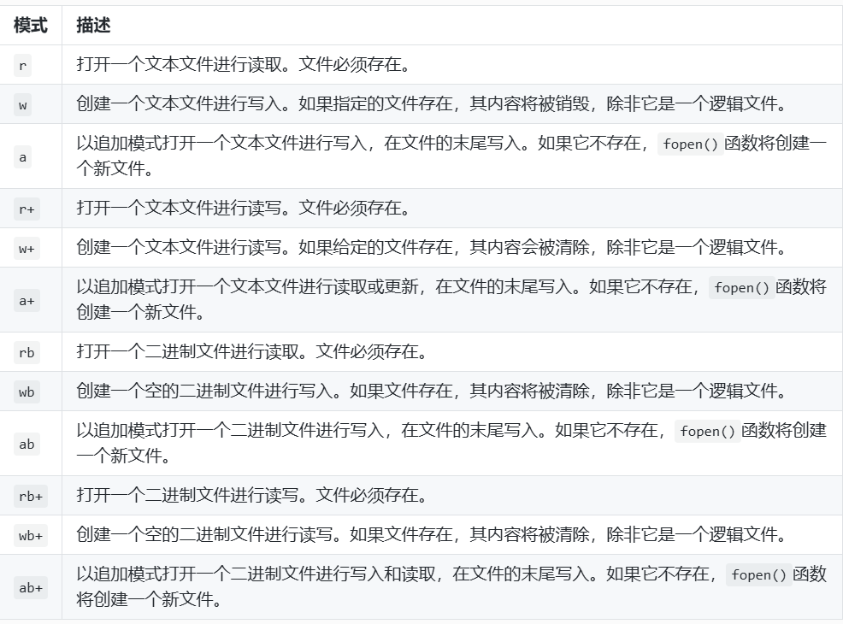
任务二：在服务端使用 send() 函数向客户端发送视频文件
在服务端读取视频文件，并传输文件至客户端，主要有以下五步：
Step1. 创建发送缓冲区
创建一个char类型的数组作为发送缓冲区，存储待发送的数据。
char buffer[BUFFER_SIZE] = {0};
Step2. 打开视频文件
使用 FILE * fopen ( const char * filename, const char * mode ); 打开视频文件。其中filename表示代传输的视频文件名，并且可以包含路径（如果系统支持），mode为表示文件访问模式的字符串，可能为：

Slide 8
任务二：在服务端使用 send() 函数向客户端发送视频文件
Step3. 读取文件内容
使用size_t fread (void * ptr, size_t size, size_t count, FILE * stream); 读取视频文件内容，并放入发送缓冲区。
其中ptr表示指向大小至少 count 个字节的内存块的指针；size为要读取的每个元素的大小（以字节为单位）；stream表示指向指定输入流 FILE 对象的指针。
该函数返回成功读取的元素总数。如果此数字与计数参数不同，则可能发生读取错误或读取时已到达文件结尾。
Step4. 将发送缓冲区的内容发送至客户端
使用 int WSAAPI send(SOCKET s, const char *buf, int len, int flags); 将发送缓冲区的内容发送至客户端。
其中s为已连接套接字的描述符；buf为指向包含要传输的数据的缓冲区的指针；len表示buf 参数指向的缓冲区中数据的长度（以字节为单位）；flags为一组指定调用方式的标志（可以为0）。
如果没有发生错误，send() 返回发送的总字节数，该字节数可以小于 len 参数中请求发送的字节数。

Slide 9
任务二：在服务端使用 send() 函数向客户端发送视频文件
Step5. 关闭文件及socket连接
使用int fclose(FILE * stream);关闭文件指针。其中stream为指向待关闭对象的FILE指针。如果流成功关闭，则返回0。失败时，返回系统宏定义EOF。
使用int WSAAPI closesocket(SOCKET s);关闭socket连接。s表示要关闭的套接字的描述符。如果没有发生错误，closesocket() 返回0； 否则返回系统宏定义SOCKET_ERROR。
Tips:
1.fopen(), fread(), fclose()等函数在C语言标准I/O库中，需要引入头文件``stdio.h"。
2.send(), closesocket()等函数均为系统调用，在Windows系统中需要引入头文件``winsock2.h"。
3.发送缓冲区的大小是有限的，可能无法一次读入完整的视频文件，这就需要循环读取文件并发送。可以利用 fread() 的返回值判断文件是否读取完毕。

Slide 10
任务三：在客户端使用 recv() 函数接收服务端发送的视频文件
在服务端读取视频文件，并传输文件至客户端，主要有以下五步：
Step1. 创建发送缓冲区
创建一个char类型的数组作为发送缓冲区，存储待发送的数据。
char buffer[BUFFER_SIZE] = {0};
Step2. 打开视频文件
使用 FILE * fopen ( const char * filename, const char * mode ); 创建一个空的文件，用于存储接收到的视频数据。（更改mode的值以创建新文件。）
Step3. 接收服务端发送的数据并写入接收缓冲区
使用 int WSAAPI recv(SOCKET s, const char *buf, int len, int flags); 接收到的数据读入接收缓冲区。
其中s为已连接套接字的描述符；buf表示指向接收传入数据的缓冲区的指针；len表示buf 参数指向的缓冲区中数据的长度（以字节为单位）；flags为一组指定调用方式的标志（可以为0）。
如果没有发生错误，recv()返回接收到的字节数，buf参数指向的缓冲区将包含接收到的数据。

Slide 11
任务三：在客户端使用 recv() 函数接收服务端发送的视频文件
Step4. 写入文件内容
使用size_t fwrite (const void * ptr, size_t size, size_t count, FILE * stream); 将接收缓冲区内的数据写入创建的视频文件中。
其中ptr表示指向要写入的元素数组的指针；size为要写入的每个元素的大小（以字节为单位）；
count为元素数量，每个元素的大小为size字节；stream表示指向指定输出流 FILE 对象的指针。
该函数返回成功写入的元素总数。如果该数字与计数参数不同，则说明写入错误导致函数无法完成。
Step5. 关闭文件及socket连接
使用int fclose(FILE * stream);关闭文件指针。其中stream为指向待关闭对象的FILE指针。如果流成功关闭，则返回0。失败时，返回系统宏定义EOF。
使用int WSAAPI closesocket(SOCKET s);关闭socket连接。s表示要关闭的套接字的描述符。如果没有发生错误，closesocket() 返回0； 否则返回系统宏定义SOCKET_ERROR。
Tips:
1.fopen(), fread(), fclose()等函数在C语言标准I/O库中，需要引入头文件``stdio.h"。
2.send(), closesocket()等函数均为系统调用，在Windows系统中需要引入头文件``winsock2.h"。
3. 接收缓冲区的大小是有限的，可能无法一次接收完毕整个视频数据之后再写入新的视频文件，这就需要循环接收数据并写入文件（在接收缓冲区满后写一次文件）。可以利用 recv() 的返回值判断文件是否传输完毕。

Slide 12
实验报告撰写要求
阅读任务点一的代码，理解服务端与客户端之间的套接字连接，说明套接字连接过程。
根据任务点二与任务点三的提示，变现代码实现服务端与客户端之间的文件传输。
对于实验操作返回结果的解释为加分项，解释地越详细越好

Slide 13
思考题
如果不断开tcp连接，如何连续传两个文件

Slide 14
阅读材料
socket编程（Windows）
https://www.geeksforgeeks.org/socket-programming-cc/
C语言环境搭建（Windows）
https://zhuanlan.zhihu.com/p/354400717
C语言文件操作
https://cplusplus.com/reference/cstdio/

